Slide 1
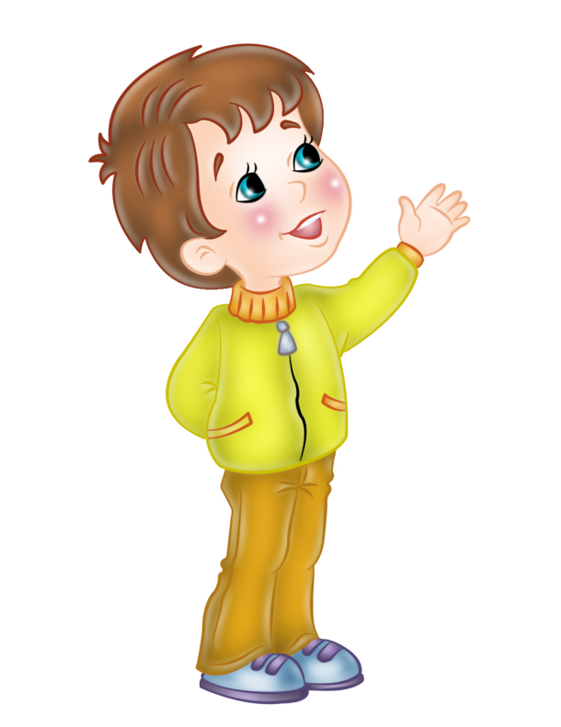
Математика 1. разред
САБИРАЊЕ
Учитељица:
Љиља Павловић

Slide 2
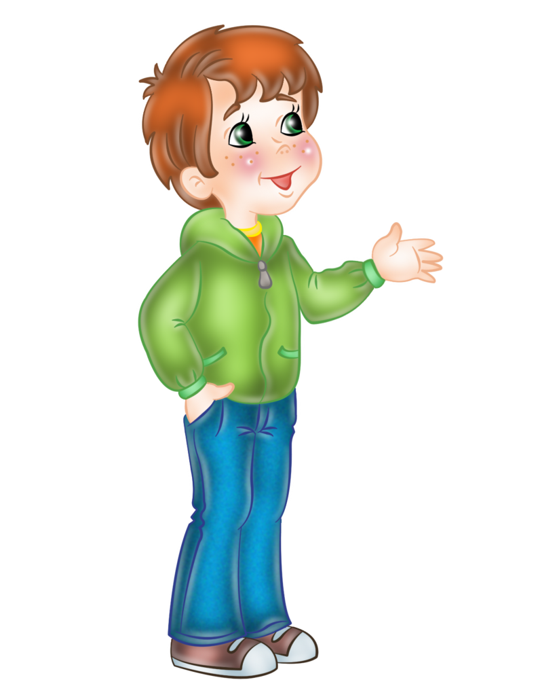
Сабирање је комбиновање бројева са циљем проналажења њихове заједничке количине. Сабирање је један од најпростијих нумеричких задатака. Сабирање се представља знаком «+» који је смештен између два сабирка.
Први сабирак + Други сабирак = Збир

Slide 3
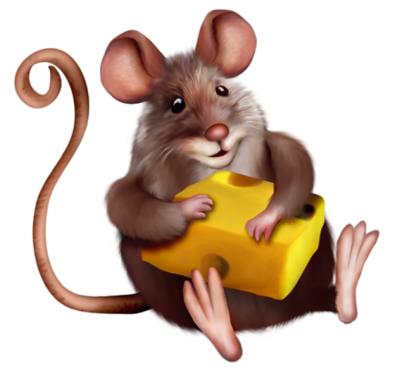
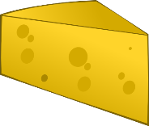
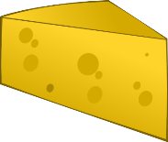




Наш мишић Мицко обожава сир. Погледајте како је јео сир.
+
=
1 + 2 = 3
Првог дана је појео један комад сира. Другог дана је појео још 2 комада.
Укупно је појео 3 комада сира.

Slide 4

Значи:
Ово је први сабирак:
1
+
+
Ово је други сабирак:
2
ЗБИР
ЗБИР бројева
један и два.

Slide 5

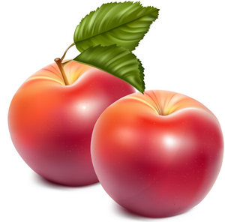
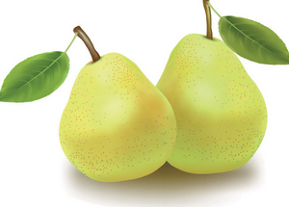
Помози јежу!
Он је имао 2 јабуке и две крушке. И сада никако не може да израчуна , колико укупно има јабука и крушака?
2 + 2 = 4
ПРВИ САБИРАК
ДРУГИ САБИРАК
ЗБИР

Slide 6
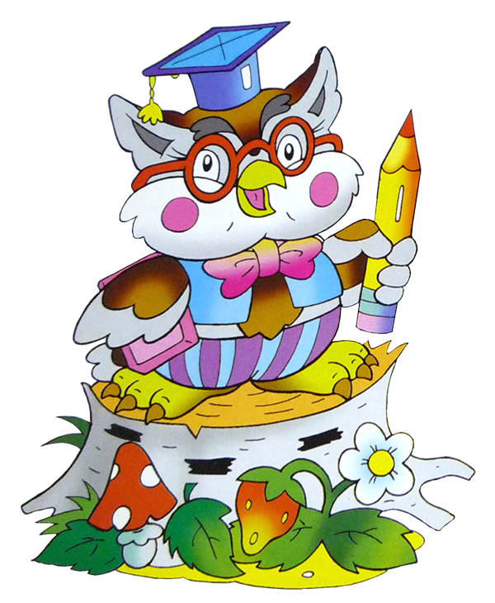
Тако можете сабирати разне ствари (сир, јабуке, крушке...), али и друге појмове, нпр. геометријске фигуре.
Колико има квадрата?
А колико кругова?
Како ћеш израчунати колико је укупно геометријских фигура?

Slide 7
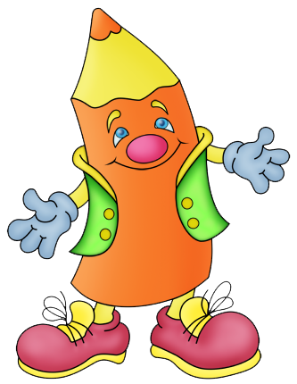
3 + 2 = 5
Имамо 3 квадрата и 2 круга, укупно 5.
То је збир. Дакле, збир је 5.
Број квадрата - сабирак.
Број кругова - сабирак.
Запамти!
Први сабирак + Други сабирак = Збир

Slide 8

Ево још једног примера.
Имам две тацне са јабукама.
Чему је једнак први сабирак?
Чему је једнак други сабирак?
Како се то математички записује?
Шта израчунавамо када сабирамо?
Којим знаком представљамо сабирање ?
Прочитајте математички израз који сте написали?
Ако неко још увек није сигуран, ево одговора:

Slide 9

Први сабирак је 1, зато што на првој тацни има једна јабука.
Други сабирак је 3, зато што на другој тацни има три јабуке.
Математички записујемо овако:
1 + 3 = 4
Сабирање представљамо знаком + и стављамо га између сабирка 1 и сабирка 3.
Математички израз читамо:
„Један плус три једнако је четири.“

Slide 10
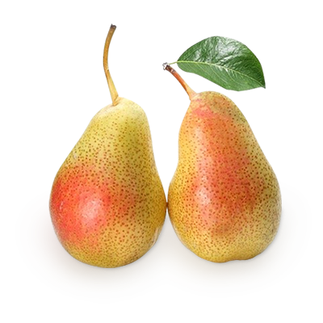
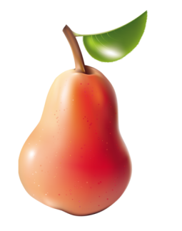

Медвед се припрема за зиму, ужурбано једе крушке.
Набрао је 4 крушке, колико му је још крушака потребно
да би имао укупно 5? Нацртајте скупове и запишите
користећи знак за сабирање.
+
=
4
+
1
=
5
Да би имао 5 крушака, меда треба да убере још једну крушку.

Slide 11
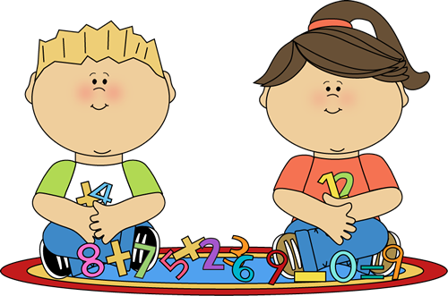
Драга децо!
Сабирање веома важана рачунска операција и мора да се разуме и памти заувек.

